Slide 1

8.7 函数属性、方法和构造函数
函数也是对象，它们也可以拥有属性和方法
函数属性和方法
Function（）构造函数
Notes:
接下来几节就会着重介绍函数属性和方法以及Function（）构造函数。

Slide 2
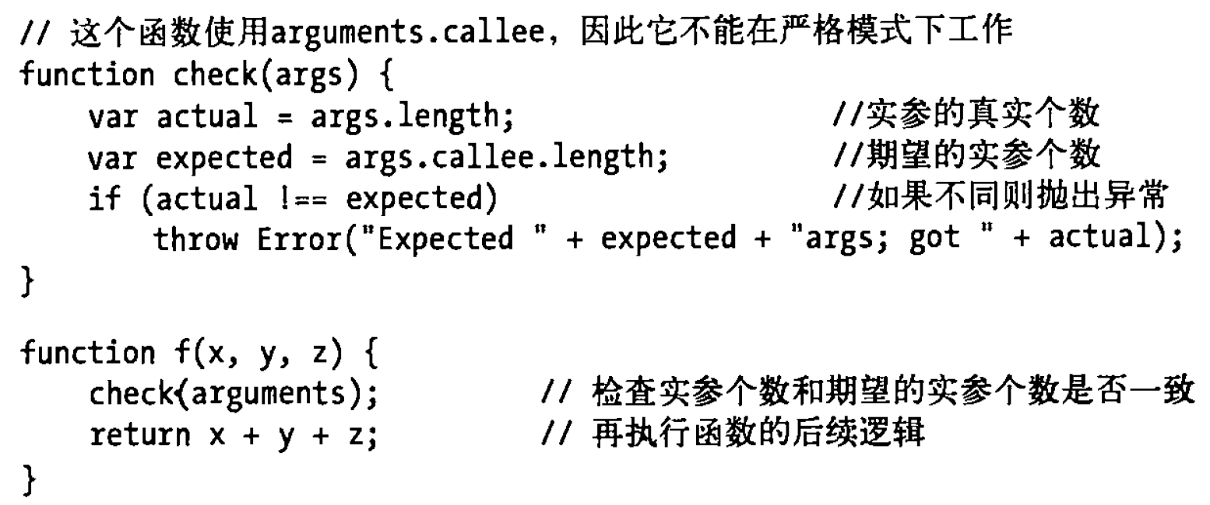
8.7 函数属性、方法和构造函数
8.7.1 length属性
arguments.length表示传入函数的实参的个数
函数本身的length属性指的是“形参”的数量

Slide 3
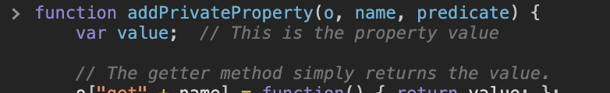



8.7 函数属性、方法和构造函数
8.7.1 length属性
Notes:
两个例子

Slide 4
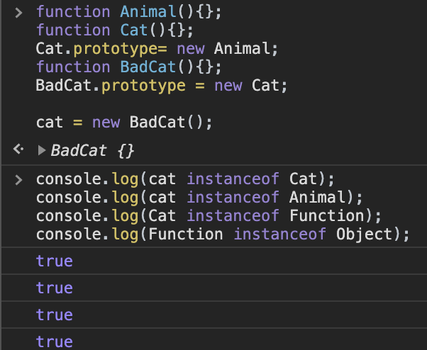
8.7 函数属性、方法和构造函数
8.7.2 prototype属性
6.1.3节讨论了对象的原型和prototype属性，在第9章里会有进一步讨论。
【Recap】

Slide 5


8.7 函数属性、方法和构造函数
8.7.3 call（）方法和apply（）方法
call（）和apply（）的第一个实参都变为this的值，即使传入的实参是原始值或是null或undefined。
call（），第一个参数之后的所有实参是要传入待调用函数的值。
apply（），实参都放入一个数组当中
Notes:
图1：比如，以对象o的方法的形式调用函数f（），并传入两个参数，可以使用这样的代码。

Slide 6
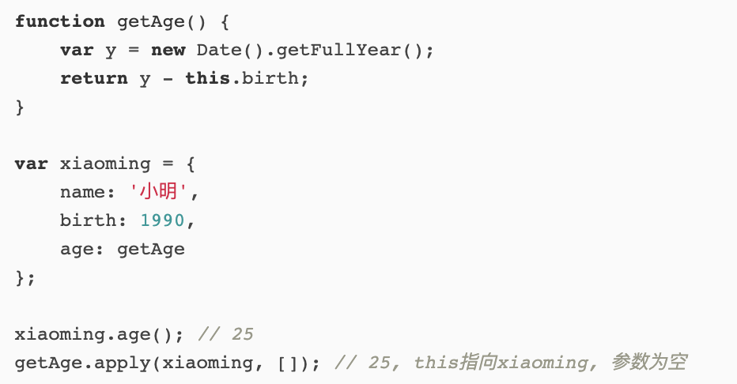
8.7 函数属性、方法和构造函数
8.7.3 call（）方法和apply（）方法
例子

Slide 7
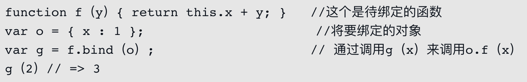
8.7 函数属性、方法和构造函数
8.7.4 bind（）方法
作用是将函数绑定至某个对象

Slide 8
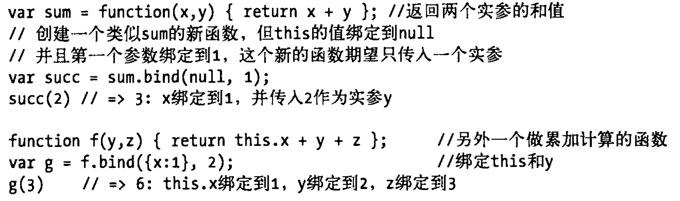
8.7 函数属性、方法和构造函数
8.7.4 bind（）方法
除了第一个实参之外，传入bind（）的实参也会绑定至this (这个附带的应用是一种常见的函数式编程技术，有时也被称为“柯里化”（currying）)

Slide 9
8.7 函数属性、方法和构造函数
8.7.5 toString（）方法
返回函数的完整源码
内置函数往往返回类似“[native code]”的字符串作为函数体

Slide 10
8.7 函数属性、方法和构造函数
8.7.6 Function（）构造函数
Function（）构造函数可以传入任意数量的字符串实参，最后一个实参所表示的文本就是函数体
除了最后一个实参，其他实参字符串是指定函数的形参名字的字符串
Notes:
图2与图1等价。
这节也可以不讲，Fuction()构造函数用的很少;而且第11.1节中不推荐使用Fuction()构造函数。

Slide 11
8.7 函数属性、方法和构造函数
8.7.6 Function（）构造函数
需要特别注意：
在运行时动态地创建并编译函数。
每次调用Function（）构造函数都会解析函数体，并创建新的函数对象。
所创建的函数代码的编译总是会在顶层函数（全局作用域）执行
Notes:
·每次调用Function（）构造函数都会解析函数体，并创建新的函数对象。如果是在一个循环或者多次调用的函数中执行这个构造函数，执行效率会受影响。

Slide 12
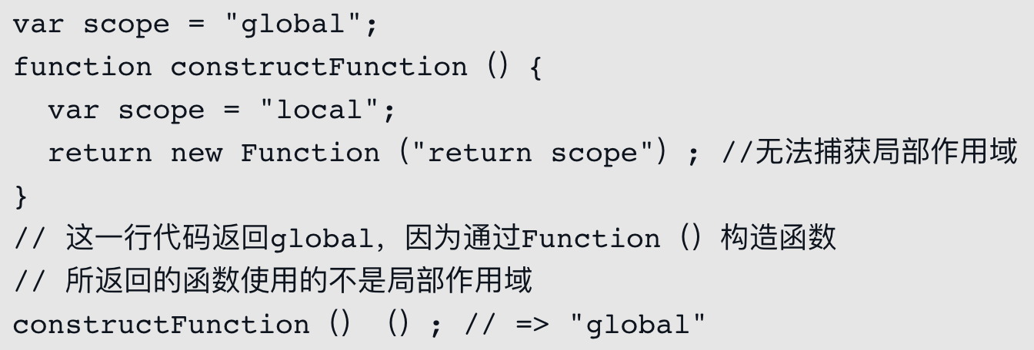
8.7 函数属性、方法和构造函数
8.7.6 Function（）构造函数
Notes:
Function（）构造函数在实际编程过程中很少会用到。
8.7.7 可调用的对象，不讲了，将来可能会废弃并删除。

Slide 13
8.8 函数式编程
在JavaScript中可以像操控对象一样操控函数，也就是说可以在JavaScript中应用函数式编程技术。
8.8.1 使用函数处理数组

Slide 14
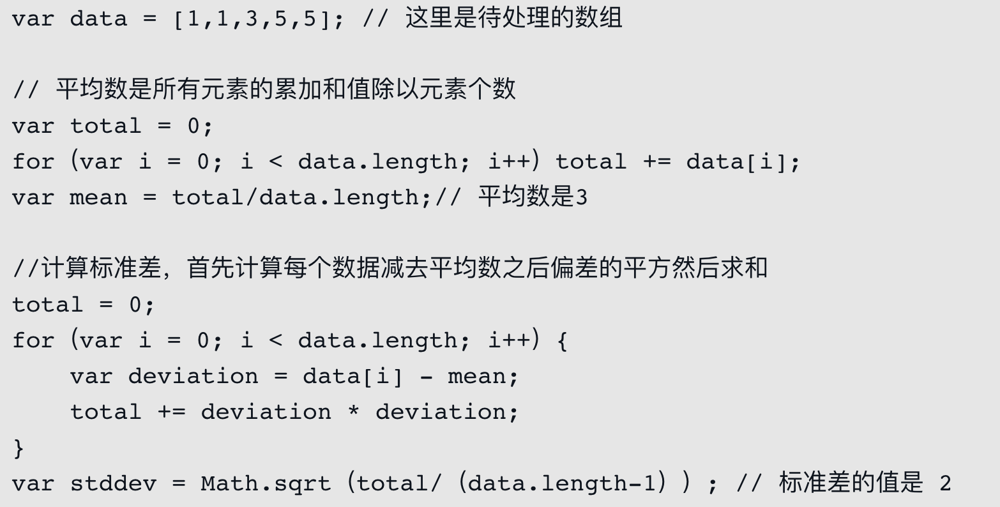
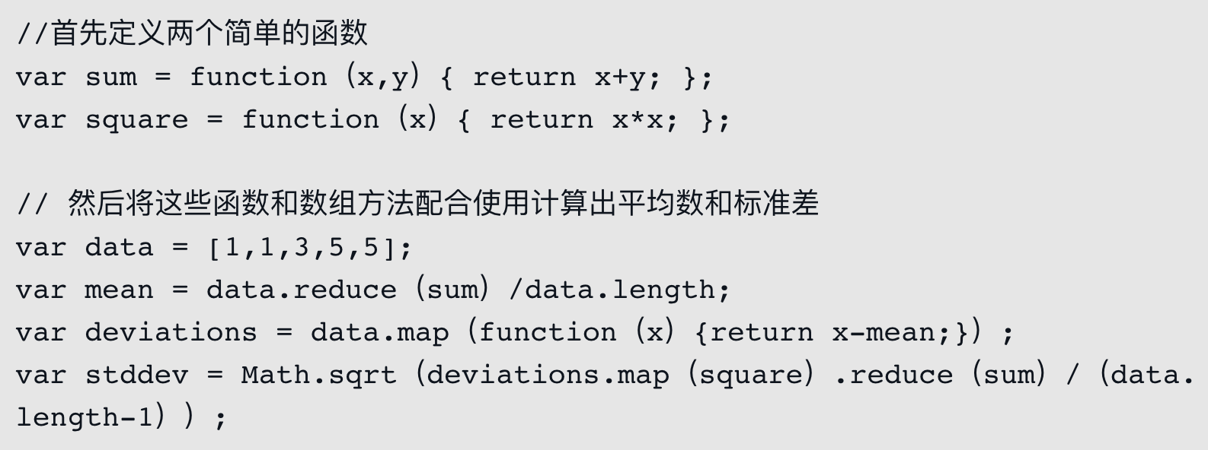
8.8 函数式编程
8.8.1 使用函数处理数组
Notes:
图1：假设有一个数组，数组元素都是数字，我们想要计算这些元素的平均值和标准差。若使用非函数式编程风格的话，代码会是这样。
图2：可以使用数组方法map（）和reduce（）来实现同样的计算。

Slide 15
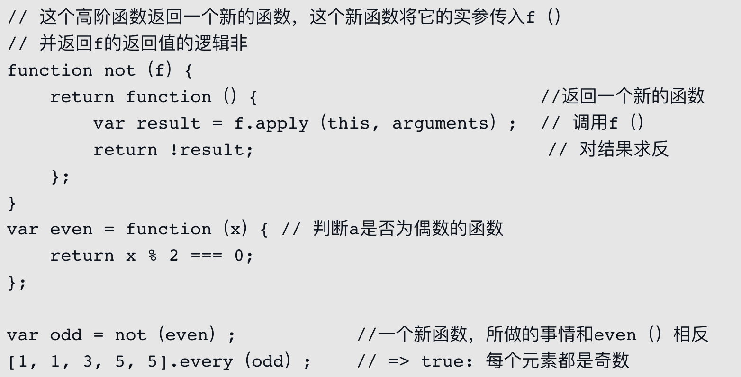
8.8 函数式编程
8.8.2 高阶函数
高阶函数：操作函数的函数，它接收一个或多个函数作为参数，并返回一个新函数

Slide 16
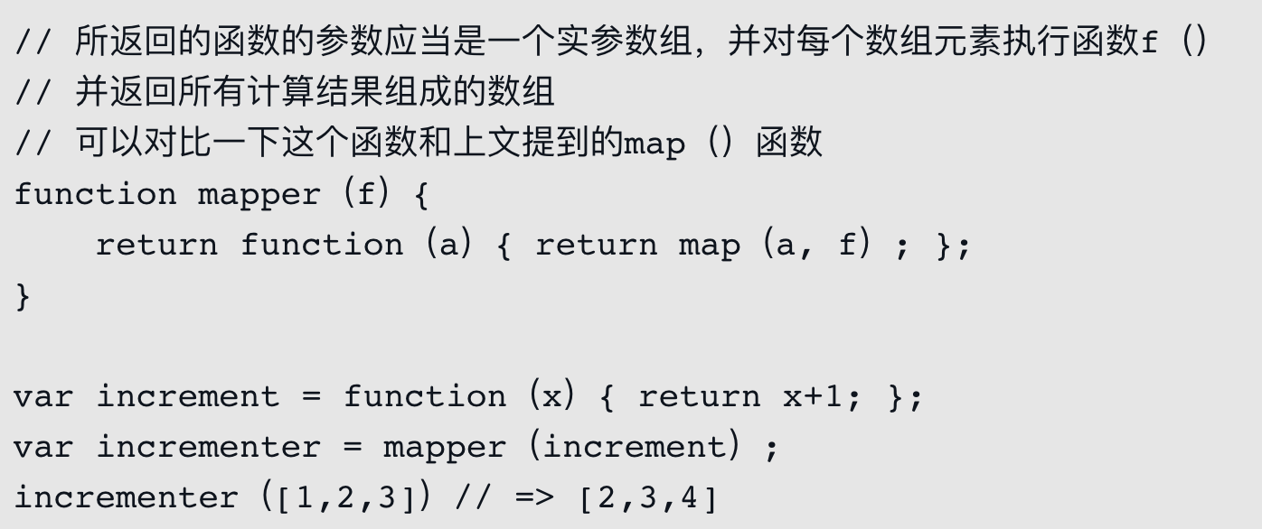
8.8 函数式编程
8.8.2 高阶函数
Notes:
来看下面的mapper（）函数，它也是接收一个函数作为参数，并返回一个新函数，这个新函数将一个数组映射到另一个使用这个函数的数组上。

Slide 17
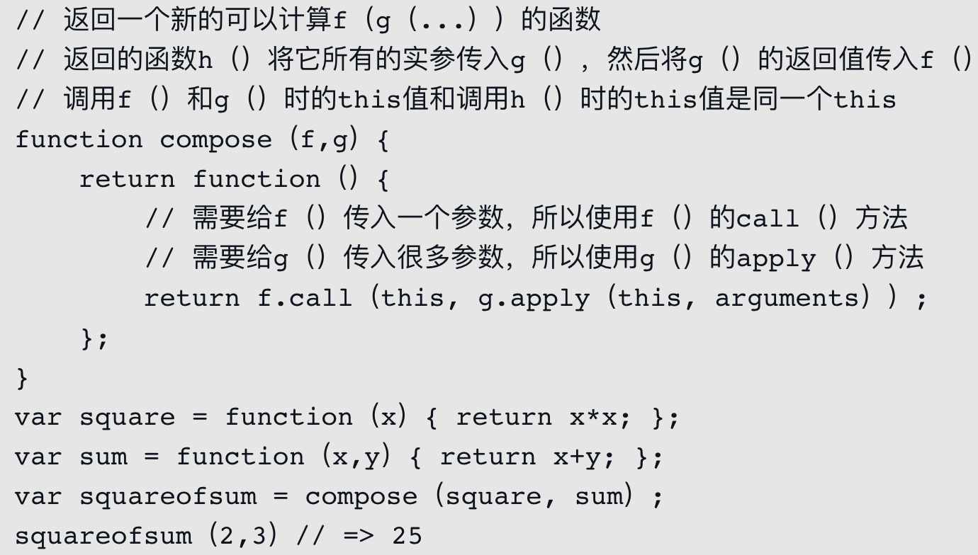
8.8 函数式编程
8.8.2 高阶函数
Notes:
计算和的平方。
这里是一个更常见的例子，它接收两个函数f（）和g（），并返回一个新的函数用以计算f（g（））

Slide 18
8.8 函数式编程
8.8.3 不完全函数
这个函数可以接受一些参数，这些参数中有一些参数可以被绑定成其他函数，然后返回一个新的函数，这个新的函数接收剩下的为绑定的参数。

Slide 19
8.8 函数式编程
8.8.4 记忆
将上次的计算结果缓存起来。在函数式编程当中，这种缓存技巧叫做“记忆”（memorization）。
需要注意的是,记忆只是一种编程技巧,本质上是牺牲算法的空间复杂度以换取更优的时间复杂度,在客户端 JavaScript中代码的执行时间复杂度往往成为瓶颈,因此在大多数场景下,这种牺牲空间换取时间的做法以提升程序执行效率的做法是非常可取的。

Slide 20
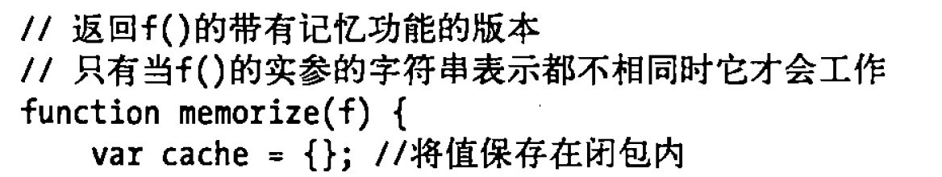
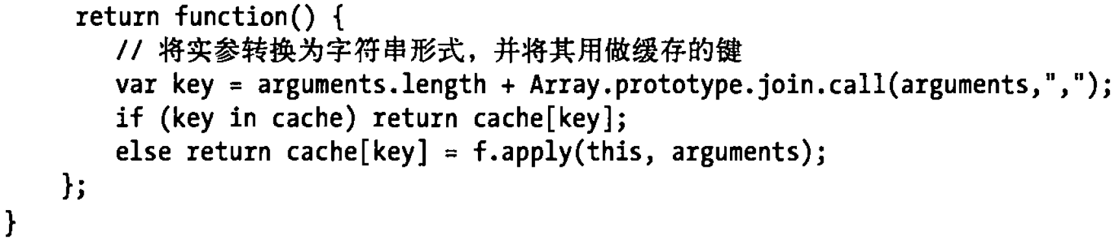
8.8 函数式编程
8.8.4 记忆
Notes:
memorize（）函数创建一个新的对象，这个对象被当做缓存（的宿主）并赋值给一个局部变量，因此对于返回的函数来说它是私有的（在闭包中）。所返回的函数将它的实参数组转换成字符串，并将字符串用做缓存对象的属性名。如果在缓存中存在这个值，则直接返回它。否则，就调用既定的函数对实参进行计算，将计算结果缓存起来并返回

Slide 21
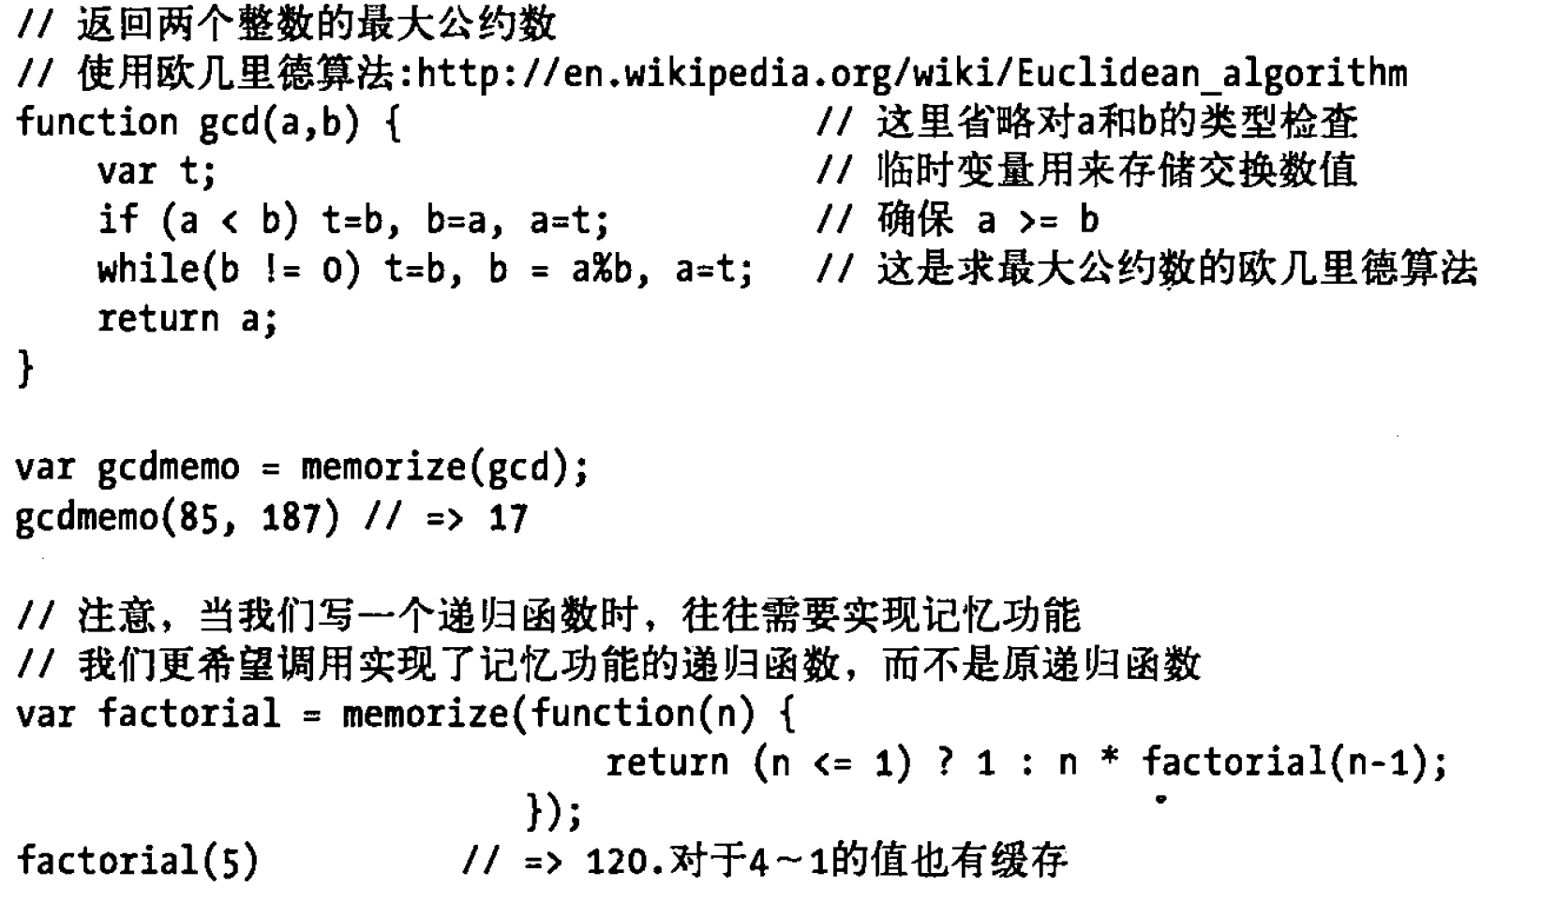
8.8 函数式编程
8.8.4 记忆
Notes:
下面的代码展示了如何使用memorize（）。

